Slide 1
Hướng đối tượng trong C#
Object-oriented Programming with C#

Slide 2
Giới thiệu thành viên
01 | Hoàng Thị Hiên
02 | Vũ Bảo Lâm
03 | Nịnh Văn Nam
04 | Lương Thị Trang
05 | Nguyễn Anh Tuấn
Tổng hợp tài liệu
Làm slides thuyết trình
Tìm tài liệu
Làm file word
Thuyết trình

Slide 3
I Lớp và đối tượng trong C#

Slide 4
Lớp
+ Lớp là một kiểu mẫu mô tả các đối tượng có chung đặc điểm (thuộc tính, hành vi, cử chỉ…)
+ Cú pháp:
[phạm vi truy nhập] [thuộc tính] class <tên lớp>
{
//khai báo các trường
//khai báo các thuộc tính
//khai báo các phương thức
}

Slide 5
Đối tượng
Đối tượng (object) : là một thể hiện (đại diện, đại diện) của một lớp
Một đối tượng bao gồm 2 trường thông tin là: thuộc tính và phương thức. Đối tượng là một thực thể runtime, vì nó được tạo ra trong thời gian chương trình chạy. Đối tượng là một thể hiện của một lớp. Tất cả các thành viên của lớp có thể được truy cập thông qua đối tượng.
- Cú pháp: Sử dụng từ khoá new
<tên lớp> <tên đối tượng>;
<tên đối tượng> = new <tên lớp>([các giá trị khởi tạo nếu có]);
Hoặc: <tên lớp> <tên đối tượng> = new <tên lớp>([các giá trị khởi tạo nếu có]);
- Để gọi đến các thuộc tính bên trong lớp ta sử dụng cú pháp:
<tên đối tượng>.<tên thuộc tính>;
- Để gọi đến các phương thức bên trong lớp ta sử dụng cú pháp:
<tên đối tượng>.<tên phương thức>
(Danh sách tham số nếu có);

Slide 6
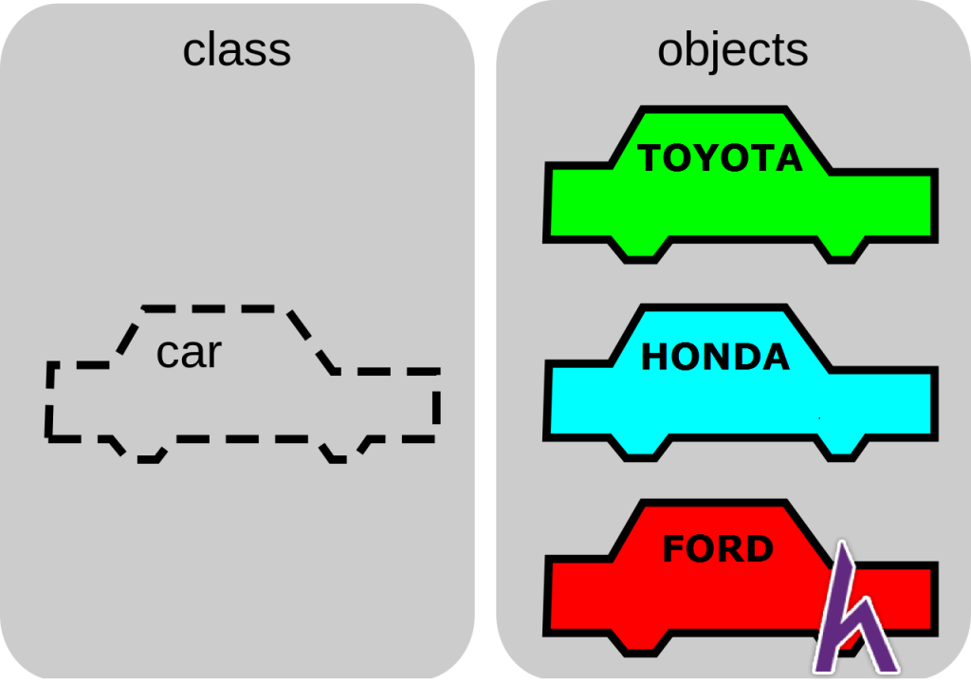
So sánh lớp và đối tượng
Lớp là một khuôn mẫu còn đối tượng là một thể hiện cụ thể dựa trên khuôn mẫu đó.
Ví dụ hình ảnh :
- Sự xuất hiện của 2 khái niệm mới là lớp và đối tượng chính là đặc trưng của phương pháp lập trình hướng đối tượng. Nó đã giải quyết được các khuyết điểm của phương pháp lập trình hướng cấu trúc để lại

Slide 7
Ví dụ 1: Tạo 1 class người gồm số CCCD, họ tên và tuổi
namespace vidu1
{
public class People
{
public int ID;
public string Name;
public int Age;
public void InfoPeople()
{
Console.WriteLine("Ho ten: {0}, CMND/CCCD: {1}, Tuoi: {2}", Name, ID, Age);
}
}
class Program
{
static void Main(string[] args)
{
People P1 = new People();
P1.ID = 123456789;
P1.Name = "Hoang Hien";
P1.Age = 21;
People P2 = new People();
P2.ID = 123456788;
P2.Name = "Luong Trang";
P2.Age = 20;
P1.InfoPeople();
P2.InfoPeople();
Console.ReadLine();
}
}
}

Slide 8
II Phạm vi truy cập

Slide 9
Phạm vi truy cập
Phạm vi truy cập | Ý nghĩa
public | Thành phần mang thuộc tính này có thể được truy cập ở bất kỳ vị trí nào. Không hạn chế khả năng truy cập.
private | Nghĩa là thành phần riêng, chỉ nội bộ bên trong lớp chứa nó mới có quyền truy cập.
protected | Tương tự như private, ngoài ra thì có thể truy cập từ lớp dẫn xuất lớp chứa nó. (Tính kế thừa)
internal | Chỉ được truy cập trong cùng một Assembly (cùng project). Thuộc tính này thường được dùng cho class.
protected internal | Tương tự như internal, ngoài ra thì có thể truy cập từ lớp dẫn xuất lớp chứa nó. (Tính kế thừa)
Lưu ý:
- Nếu khai báo lớp mà không chỉ ra phạm vi cụ thể thì phạm vi mặc định là internal.
- Nếu khai báo thành phần bên trong lớp mà không chỉ ra phạm vi cụ thể thì phạm vị mặc định là private.

Slide 10
III Hàm tạo và hàm huỷ

Slide 11
Hàm tạo
+ Hàm tạo (constructor) là một phương thức đặc biệt được gọi tự động tại thời điểm đối tượng được tạo ra.
+ Mục đích : khởi tạo dữ liệu cho đối tượng.
+ Đặc điểm:
Có tên trùng với tên lớp
Không có kiểu trả về, kể cả kiểu void
Được tự động gọi khi 1 đối tượng thuộc lớp được khởi tạo
Nếu như bạn không khai báo bất kỳ hàm khởi tạo nào thì hệ thống sẽ tự tạo hàm khởi tạo mặc định không đối số và không có nội dung gì
Có thể có nhiều constructor bên trong 1 lớp
+ Có 2 loại hàm khởi tạo là:
Hàm tạo không có đối số
Hàm tạo có đối số

Slide 12
Ví dụ hàm tạo không có đối số
using System;
namespace vidu2
{
class People
{
int old;
string name;
double height;
public People()
{
Console.WriteLine("Goi ham xay dung mac nhien");
Console.WriteLine("Name" + name);
Console.WriteLine("Old: " + old);
Console.WriteLine("Height: " + height);
}
}
class Program
{
static void Main(string[] args)
{
People p = new People();
Console.ReadKey();
}
}
}

Slide 13
Ví dụ hàm tạo có đối số
using System;
namespace vidu3
{
class People
{ int old; string name; double height;
public People()
{
Console.WriteLine("\n---Goi ham xay dung mac nhien---");
}
public People(int old, string name, double height)
{
Console.WriteLine("\n---Goi ham xay dung co 3 tham so---");
this.old = old; this.name = name; this.height = height;
}
public People(int old, string name)
{ Console.WriteLine("\n---Goi ham xay dung co 2 tham so---");
this.old = old; this.name = name;
}
public void Show()
{ Console.WriteLine("Old: " + old + ",\nName: " + name + ",\nHeight: " + height);
}
} // end class People
class Program
{ static void Main(string[] args)
{ People p = new People(); p.Show();
People p1 = new People(20, "Nguyen Van A", 180); p1.Show();
People p2 = new People(18, "Nguyen Van A"); p2.Show();
Console.ReadKey();
}
} }

Slide 14
Hàm huỷ
Hàm hủy (destructor) hoạt động ngược lại với hàm tạo, dùng để thu hồi đối tượng.
Đặc điểm:
Có tên trùng với tên lớp nhưng để dễ phân biệt với constructor thì bạn nên thêm dấu “~” vào trước tên hàm
Không có kiểu trả về
Được tự động gọi khi 1 đối tượng thuộc lớp kết thúc “vòng đời” của nó thông qua bộ thu dọn rác tự động GC (Garbage Collection)
Nếu bạn không khai báo destructor thì C# sẽ tự động tạo ra 1 destructor mặc định và không có nội dung gì
Hàm hủy không chấp nhận bất kỳ tham số nào và không được sửa đổi hàm hủy
Hàm hủy không thể được định nghĩa trong cấu trúc. Hàm hủy chỉ được sử dụng với các lớp
Hàm hủy không thể bị overload hoặc kế thừa
Chỉ có 1 destructor duy nhất trong 1 lớp

Slide 15
Ví dụ hàm huỷ
~ BlackCat()
{
Console.WriteLine("Huy");
}

Slide 16
IV Các tính chất

Slide 17
Tính đóng gói ( Encapsulation)
Các dữ liệu và phương thức có liên quan với nhau được đóng gói thành các lớp để tiện cho việc quản lý và sử dụng.
Ẩn dữ liệu để bảo mật
Đối với những thuộc tính muốn sử dụng tính đóng gói thì khai báo với quyền truy cập là private. Và một thuốc tính được chỉ định là private thì chỉ tồn tại bên trong Class đó. Properties ra đời để giúp truy cập những thuộc tính là private thông qua getter và setter.

Slide 18
Tính kế thừa ( Inheritance )
Định nghĩa các lớp cha (lớp cơ sở) và lớp con (lớp dẫn xuất).
1 lớp con cũng có thể có các phương thức riêng và cách triển khai cụ thể
Kế thừa trong C# không cho phép sử dụng nhiều kế thừa, .
Cú pháp:
class lớp cơ sở : lớp dẫn xuất {// lệnh gán các thuộc tính riêng của lớp dẫn xuất }

Slide 19
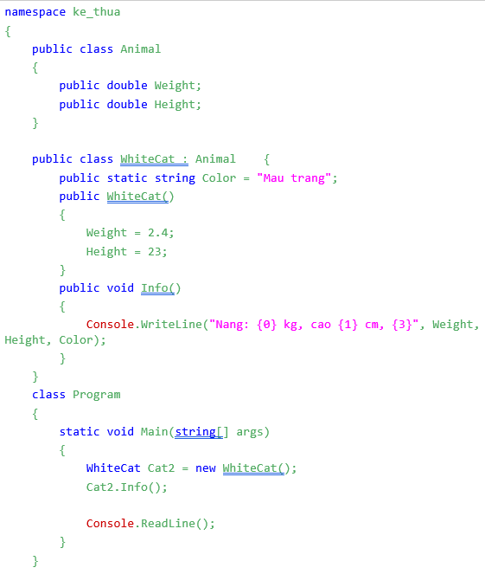
Ví dụ

Slide 20
Tính đa hình ( Polymorphism )
Tính đa hình được hiểu là hiện tượng các đối tượng các lớp khác nhau, thực hiện cùng một hành động bằng cách khác nhau

Slide 21
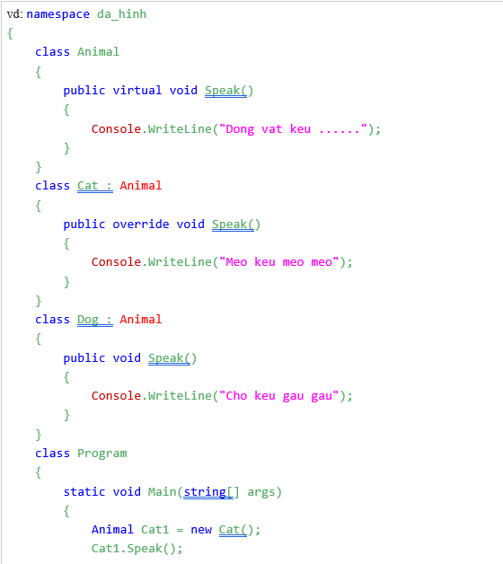
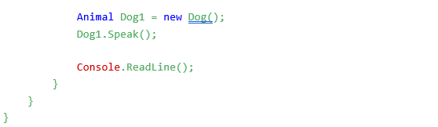
Ví dụ

Slide 22
Tính trừu tượng
- Tính trừu tượng:
+ cho phép lập trình viên chỉ hiển thị những chi tiết cần thiết ra thế giới trong khi ẩn những chi tiết khác.
+ Tính trừu tượng đạt được trong C# bằng cách sử dụng lớp và giao diện Trừu tượng.
+ Một lớp có thể được khai báo là một lớp trừu tượng bằng cách sử dụng từ khóa “Trừu tượng”. Lớp Trừu tượng trong C# luôn là lớp cơ sở trong cấu trúc phân cấp. Điều khiến chúng khác với các lớp khác là chúng không thể được khởi tạo.

Slide 23
Ví dụ
class Program
{
static void Main(string[] args)
{
Hyundai hyn = new Hyundai();
String descp = hyn.Describe();
Console.WriteLine(descp);
Console.ReadKey();
}
}
abstract class Car
{
public void Describe()
{
return "Description of the car";
}
}
class Hyundai : Car
{
}

Slide 24
Giao diện (Interface)
Là 1 khuôn mẫu chung mà mọi lớp thực thi nó đều phải tuân theo.
Đặc điểm:
+ chỉ chứa khai báo mà không chứa định nghĩa và ko có hàm khởi tạo hay hàm hủy.
+ các thành phần bên trong interface mặc định là public
+ không chứa các thuộc tính (các biến)
+ các lớp có thể chứa nhiều interface
+ một interface có thể kế thừa nhiều interface khác nhưng không thể kế thừa bất kỳ lớp nào
Cú pháp:
interface <tên interface> { // các tp bên trong }

Slide 25
Ví dụ
class Program
{
static void Main(string[] args)
{
Hyundai hyn = new Hyundai();
String descp = hyn.Describe();
Console.WriteLine(descp);
Console.ReadKey();
}
}
Interface Car
{
string Describe();
}
Class Huyndai : Car
{
public string Describe()
{
return “Describe of the car is now Huyndai “;
}
}

Slide 26
THANK YOU!
Do you have any questions?

